Slide 1

MAHASISWA
DISABILITAS
Oleh:
NUR AZIZAH, Ph. D
nur_azizah@uny.ac.id

Slide 2
GAMES
Setiap peserta (perwakilan tiap meja) mendapatkan satu bola plastik dan berdiri pada garis yang sudah ditetapkan.

Slide 3
Pertanyaan untuk peserta:
Dulu ketika sekolah/kuliah seperti apa?
Maju satu Langkah setiap peserta memiliki jawaban positif untuk setiap pertanyaan,
dan Mundur satu langkah untuk peserta yang memiliki jawaban negatif.

Slide 4
Pertanyaan:
jika pada saat sekolah/kuliah dulu memiliki kendaraan atau punya uang untuk naik kendaraan umum, mundur satu Langkah bagi yang tidak punya
Selalu ada sarapan pagi sebelum sekolah/kuliah
Memiliki cukup uang membeli buku pelajaran/buku lainnya
Keluarga utuh/keluarga bercerai/meninggal

Slide 5
5. memiliki akses laptop/computer/internet
6. memiliki Kesehatan yang baik tidak pernah absen sekolah/kuliah
7. memiliki anggota tubuh/indra yang lengkap
8. memiliki waktu yang cukup untuk mengerjakan tugas (tidak harus membagi waktu).

Slide 6
Di akhir pertanyaan, peserta melemparkan bola ke target (keranjang) dari jarak sesuai posisi setelah menjawab seluruh pertanyaan.

Slide 7
jika pada saat sekolah/kuliah dulu memiliki kendaraan atau punya uang untuk naik kendaraan umum, mundur satu Langkah bagi yang tidak punya
Selalu ada sarapan pagi sebelum sekolah/kuliah
Memiliki cukup uang membeli buku pelajaran/buku lainnya
Keluarga utuh/keluarga bercerai/meninggal
Memiliki akses laptop/computer/internet
Memiliki Kesehatan yang baik tidak pernah absen sekolah/kuliah
Memiliki anggota tubuh/indra yang lengkap
Memiliki waktu yang cukup untuk mengerjakan tugas (tidak harus membagi waktu).
Pertanyaan

Slide 8
KEMUNGKINAN BESAR ADA di PT | KEMUNGKINAN KECIL ADA di PT
Hambatan penglihatan (Tunanetra) Hambatan pendengaran (tunarungu) Hambatan fisik (tunadaksa) Kesulitan belajar (learning disability) Gangguan emosi dan tingkah laku (tuna laras) Gangguan perhatian (ADD/ADHD) Autism Syndrome Disorder (ASD) Disabilitas Mental | Lamban belajar (Slow learner) Disabilitas intelektual (tunagrahita) Disabilitas ganda (tunaganda)
JENIS-JENIS Disabilitas

Slide 9
Information Processing Model (IPM)
Emotional Context
EXECUTIVE FUNTION
Attention
Thinking
Response
Information Input
Processing
Information Input
Vision
Hearing
Kinesthetic
Haptic
Gustatory
Olfactory
Memory
Classification
Association
Reasoning
Evaluation
Speaking
Writing
Motor Response
Dancing
Running
Social Interactions
Stimulus
key
Primary
Associated
©Cengage Learning

Slide 10

Hambatan Penglihatan
Merujuk pada istilah: Buta Total atau low vision
Keterbatasan, gangguan, atau tidak adanya kapasitas untuk melihat (Kirk & Gallagher, 2009).
Individu yang mengalami kerusakan medan penglihatan sentral atau tepi dengan medan area penglihatan 20 derajat atau kurang dari normal 180 derajat (Heward, 2000, dalam Mangunsong, 2014).

Slide 11
IPM individu dengan hambatan penglihatan
Emotional Context
EXECUTIVE FUNTION
Attention
Thinking
Response
Information Input
Processing
Information Input
Vision
Hearing
Kinesthetic
Haptic
Gustatory
Olfactory
Memory
Classification
Association
Reasoning
Evaluation
Speaking
Writing
Motor Response
Dancing
Running
Social Interactions
Stimulus
key
Primary
Associated
©Cengage Learning

Slide 12
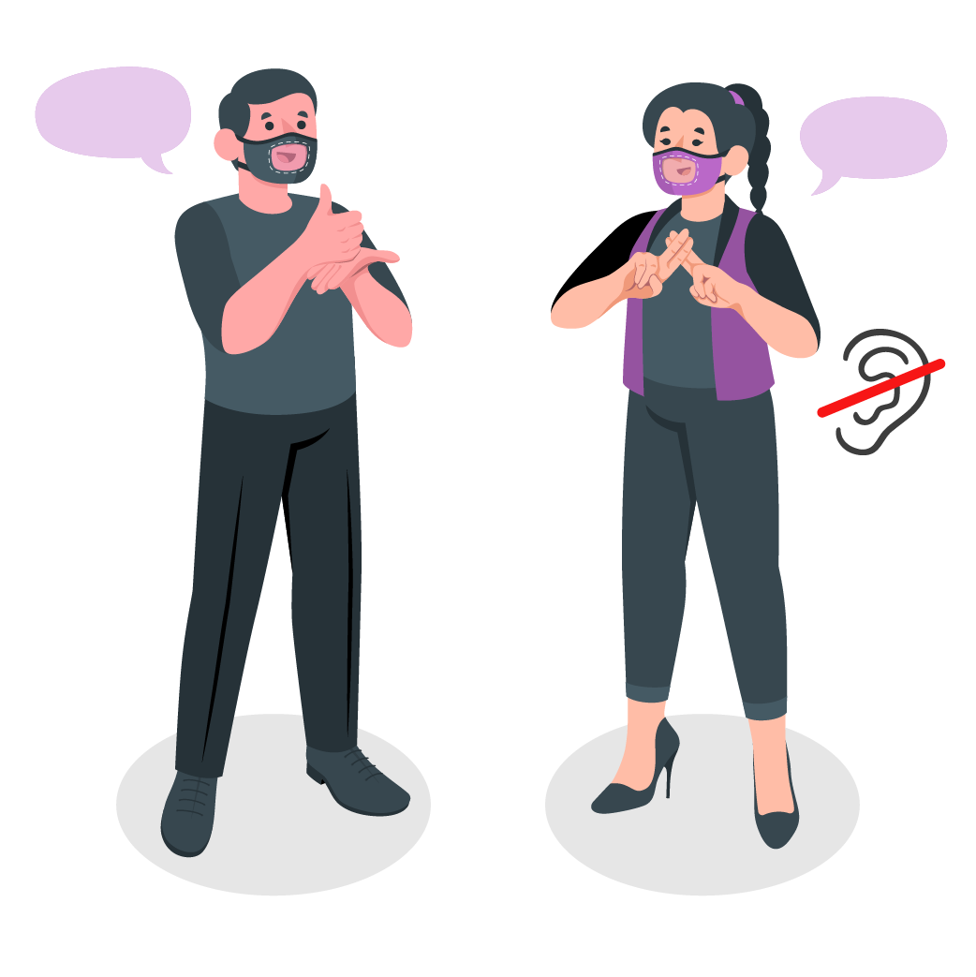
Hambatan Pendengaran
Keterbatasan, gangguan, atau tidak adanya kemampuan untuk mendengar
Merujuk pada istilah: Tuli total dan hard of hearing
Karakteristik
- Kegagalan berespons bila diajak bicara
- Lambat berbicara atau melakukan kesalahan artikulasi
(Mangunsong, 2014)

Slide 13
IPM Individu dengan hambatan pendengaran
Emotional Context
EXECUTIVE FUNTION
Attention
Thinking
Response
Information Input
Processing
Information Input
Vision
Hearing
Kinesthetic
Haptic
Gustatory
Olfactory
Memory
Classification
Association
Reasoning
Evaluation
Speaking
Writing
Motor Response
Dancing
Running
Social Interactions
Stimulus
key
Primary
Associated
©Cengage Learning

Slide 14
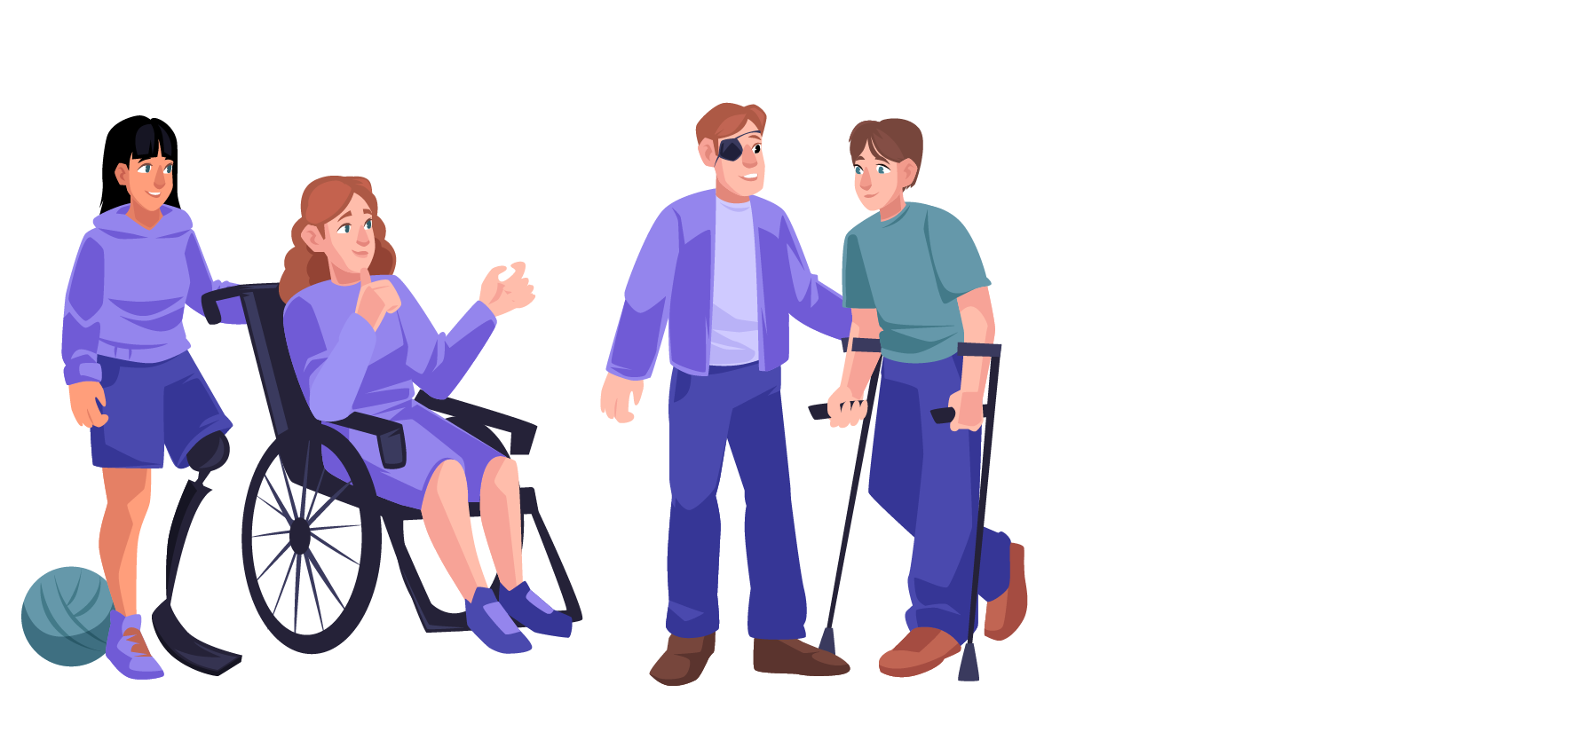
Hambatan Fisik (Tuna Daksa)
Keterbatasan, gangguan, atau keterlambatan yang secara signifikan mempengaruhi kemampuan fisik untuk bergerak, mengkoordinasikan tindakan, atau melakukan aktivitas fisik.

Slide 15
IPM Individu dengan hambatan Fisik
Emotional Context
EXECUTIVE FUNTION
Attention
Thinking
Response
Information Input
Processing
Information Input
Vision
Hearing
Kinesthetic
Haptic
Gustatory
Olfactory
Memory
Classification
Association
Reasoning
Evaluation
Speaking
Writing
Motor Response
Dancing
Running
Social Interactions
Stimulus
key
Primary
Associated
©Cengage Learning

Slide 16

Kesulitan Belajar (Learning Disability)
Gangguan dalam satu atau lebih dari proses psikologis dasar yang terlibat dalam pemahaman atau dalam menggunakan bahasa, lisan atau tertulis, yang termanifestasi dalam kemampuan sempurna untuk mendengarkan, berpikir, berbicara, membaca, menulis, mengeja, atau melakukan perhitungan matematika.
Termasuk kondisi seperti gangguan perseptual, cedera otak, disfungsi minimal brain, disleksia, dan aphasia perkembangan.

Slide 17
IPM Individu dengan Kesulitan Belajar
Emotional Context
EXECUTIVE FUNTION
Attention
Thinking
Response
Information Input
Processing
Information Input
Vision
Hearing
Kinesthetic
Haptic
Gustatory
Olfactory
Memory
Classification
Association
Reasoning
Evaluation
Speaking
Writing
Motor Response
Dancing
Running
Social Interactions
Stimulus
key
Primary
Associated
©Cengage Learning

Slide 18
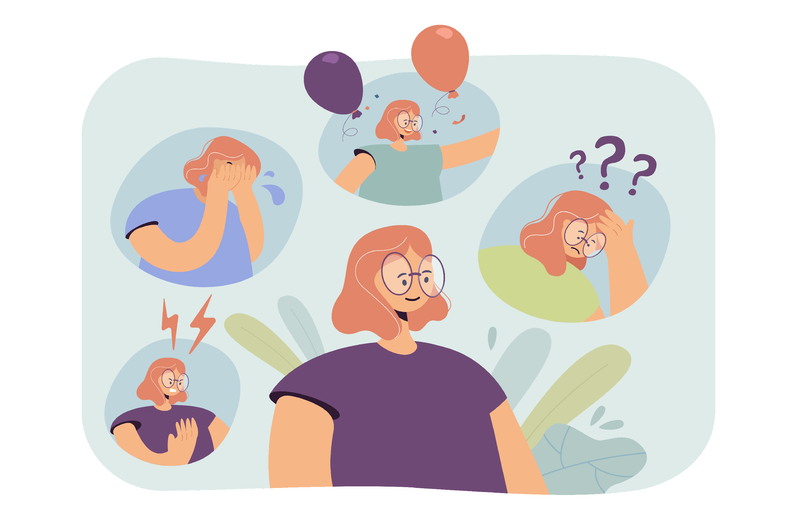
Gangguan Emosi dan Tingkah Laku (Tuna Laras)
Ketidakmampuan belajar yang tidak dapat dijelaskan oleh faktor intelektual, sensorik, atau kesehatan;
Ketidakmampuan untuk membangun atau mempertahankan hubungan interpersonal.
Jenis: Externalizing dan Internalizing
Externalizing behavior: tingkah laku yang melibatkan sikap melawan atau menentang orang lain
Internalizing behavior: perilaku yang melibatkan konflik mental atau emosional, seperti depresi dan kecemasan.
(Mangunsong, 2011)

Slide 19
IPM Individu dengan Gangguan Emosi dan Tingkah Laku
Emotional Context
EXECUTIVE FUNTION
Attention
Thinking
Response
Information Input
Processing
Information Input
Vision
Hearing
Kinesthetic
Haptic
Gustatory
Olfactory
Memory
Classification
Association
Reasoning
Evaluation
Speaking
Writing
Motor Response
Dancing
Running
Social Interactions
Stimulus
key
Primary
Associated
©Cengage Learning

Slide 20

Gangguan Pemusatan Perhatian (ADHD/ADD)
Attention Deficit Hyperactivity Disorder (ADHD) merupakan sebuah gangguan perkembangan dan neurologis yang ditandai dengan sekumpulan masalah berupa gangguan pengendalian diri, masalah rentang atensi, hiperaktivitas, dan impulsivitas yang menyebabkan kesulitan berperilaku, berpikir dan mengendalikan emosi, yang mengganggu kehidupan sehari-hari.
Tipe: ADHD-predominantly inattentive, ADHD-predominantly hyperactive-impulsive
Attention Deficit Disorder (ADD) apabila gangguan hanya terjadi berupa gangguan inattentive.
Sumber: Mangunsong (2011)

Slide 21
IPM Individu dengan ADHD
Emotional Context
EXECUTIVE FUNTION
Attention
Thinking
Response
Information Input
Processing
Information Input
Vision
Hearing
Kinesthetic
Haptic
Gustatory
Olfactory
Memory
Classification
Association
Reasoning
Evaluation
Speaking
Writing
Motor Response
Dancing
Running
Social Interactions
Stimulus
key
Primary
Associated
©Cengage Learning

Slide 22
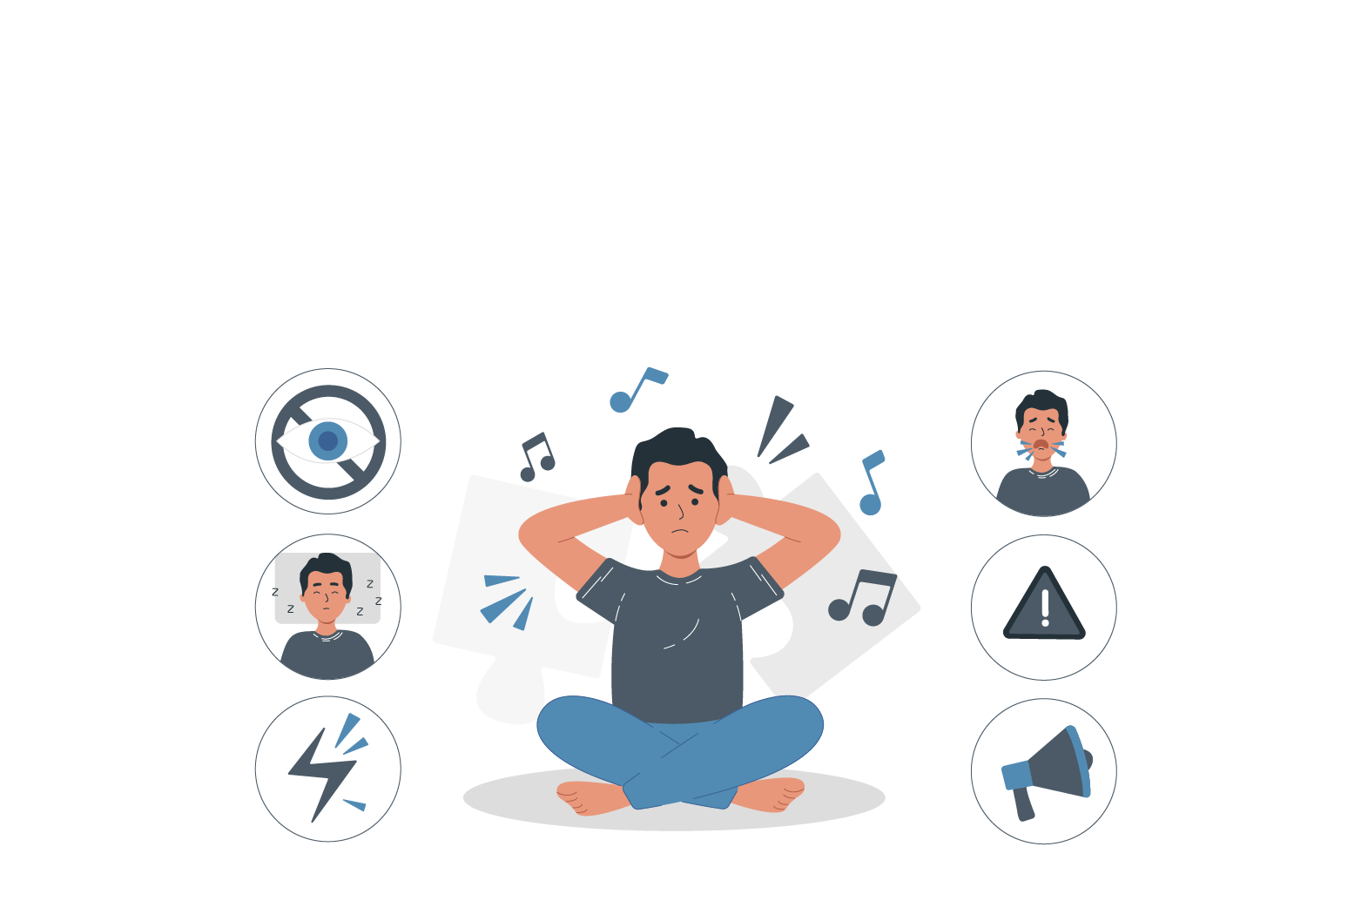
AUTISM
Suatu hambatan perkembangan yang secara signifikan mempengaruhi komunikasi verbal dan nonverbal, perilaku, dan interaksi sosial.
Karakteristik Perilaku
Menunjukkan perilaku repetitif (pengulangan), misalnya: berputar-putar dengan cepat, mengepak-ngepakkan tangan;
Over selektif terhadap stimulus;
Kesulitan dalam membuat generalisasi;
Tidak fleksibel, tidak suka perubahan yang ada di lingkungan atau perubahan rutinitas;
Kesulitan dalam memberikan respon sensori.

Slide 23
IPM Individu dengan AUTISM
Emotional Context
EXECUTIVE FUNTION
Attention
Thinking
Response
Information Input
Processing
Information Input
Vision
Hearing
Kinesthetic
Haptic
Gustatory
Olfactory
Memory
Classification
Association
Reasoning
Evaluation
Speaking
Writing
Motor Response
Dancing
Running
Social Interactions
Stimulus
key
Primary
Associated
©Cengage Learning

Slide 24
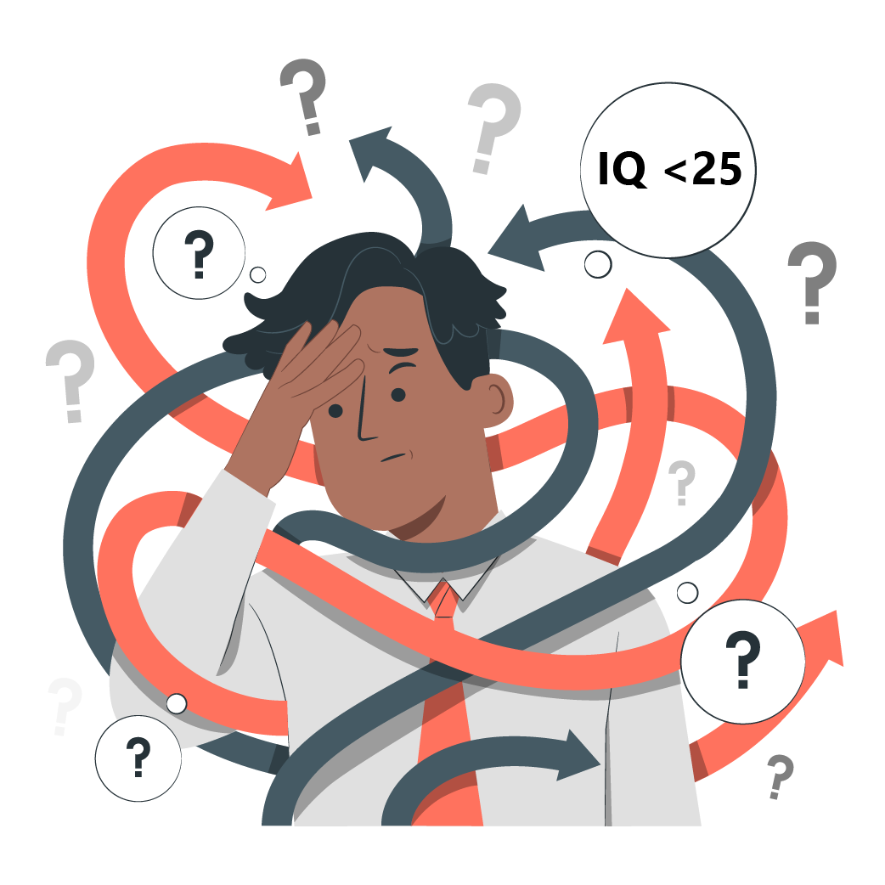
Hambatan Intelektual (Tuna Grahita)
Keterbatasan atau penurunan kapasitas permanen yang signifikan untuk melakukan tugas kognitif, fungsi atau pemecahan masalah (Kirk et al., 2009).
Klasifikasi:
Mild (rentang IQ 55-70)
Moderate (rentang IQ 40-55)
Severe (rentang IQ 25-40)
Profound (rentang IQ dibawah 25)

Slide 25
IPM Individu dengan hambatan intelektual & Slow learner
Emotional Context
EXECUTIVE FUNTION
Attention
Thinking
Response
Information Input
Processing
Information Input
Vision
Hearing
Kinesthetic
Haptic
Gustatory
Olfactory
Memory
Classification
Association
Reasoning
Evaluation
Speaking
Writing
Motor Response
Dancing
Running
Social Interactions
Stimulus
key
Primary
Associated
©Cengage Learning

Slide 26

Slow Learners
Individu yang memiliki prestasi belajar rendah atau di bawah rata-rata individu seusia pada umumnya, pada salah satu atau seluruh area akademik
Individu ini bukan tergolong terbelakang mental. Skor tes IQ mereka menunjukkan skor antara 70 dan 90

Slide 27

Hambatan Ganda
Merupakan jenis disabilitas dengan probabilitas yang sangat kecil untuk ditemui pada tingkat universitas
Merupakan gabungan dari beberapa hambatan, yakni:
Tuna netra – tuna grahita mampu didik
Tuna netra – tuna daksa
Tuna netra – tuna wicara
Tuna rungu – tuna grahita mampu didik
Tuna daksa – tuna rungu
Tuna daksa – tuna grahita mampu didik

Slide 28
DISKUSI KELOMPOK
Mendiskusikan hambatan yang sekarang dialami dan hal-hal yang bisa menjadi hambatan belajar mahasiswa di masa yang akan datang secara spesifik .
Jenis disabilitas di kelas | Learning barrier yang dialami saat ini | Learning barrier yang dialami di masa mendatang

Slide 29
PAPARAN KELOMPOK
Mentor online: ………..?
Mentor offline: semua mentor

Slide 30

Terimakasih

